Slide 1
Upprop om fler guider!

Slide 2
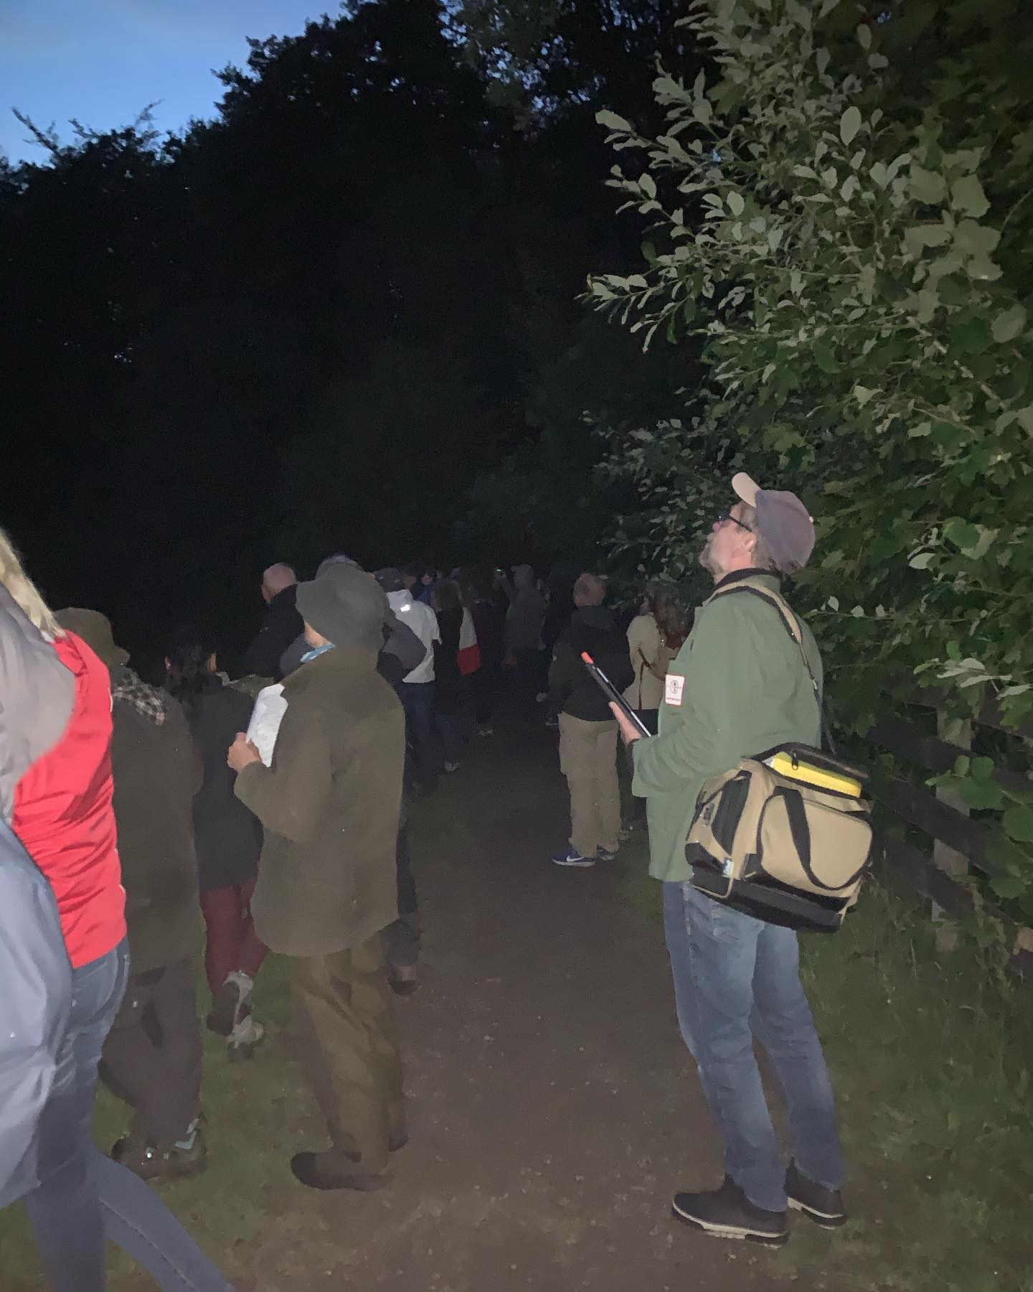
Vi behöver fler guider

